Slide 1
第17章 Postfix邮件服务器架设
Email（Electronic Mail，电子邮件）是Internet最基本、也是最重要的服务之一。与传统的邮政信件服务相比，电子邮件具有快速、经济的特点。与实时信息交流（如电话通话）相比，电子邮件采用存储转发的方式，发送邮件时并不需要收件人处于在线状态。因此，电子邮件具有其它通讯方式不可比拟的优势。本章介绍以Postfix系统为中心的邮件服务器的安装、运行、配置和使用方法。

Slide 2
17.1 邮件系统工作原理
与其它各种Internet服务相比，电子邮件服务相对比较复杂，要牵涉到POP3、SMTP、IMAP等多种协议，而且一个实际的邮件服务系统往往由很多相互独立的软件包组成，需要解决它们之间集成时的接口问题。本节先介绍邮件系统的工作原理，包括系统组成、协议等内容。

Slide 3
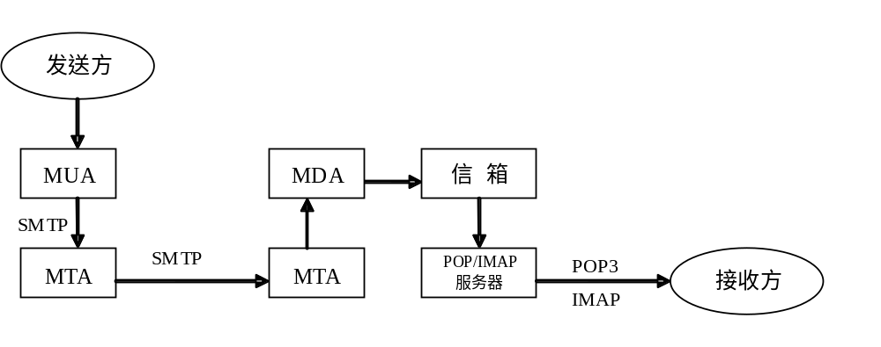
17.1.1 邮件系统的组成及传输流程
虽然邮件系统也是基于客户端/服务器模式的，但邮件从发件人的客户端到收件人的客户端的过程中，还需要邮件服务器之间的相互传输。图17-1所示的是电子邮件系统的组成和传输流程示意图。

Slide 4
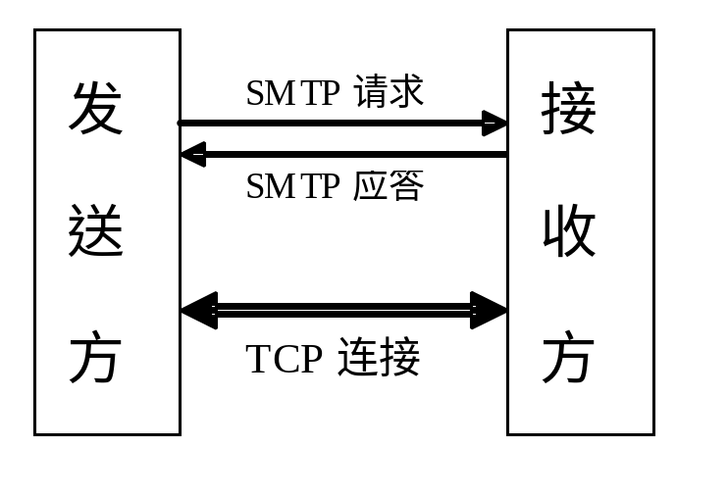
17.1.2 简单邮件传输协议SMTP
SMTP（Simple Mail Transfer Protocol，简单邮件传输协议）是一组用于由源地址到目的地址传送邮件的规则，其设计目标是能够可靠高效地传送邮件。SMTP属于TCP/IP协议簇，是建立在传输层之上的应用层协议，以请求/响应方式工作，其默认的传输端口是TCP协议的25号端口。

Slide 5
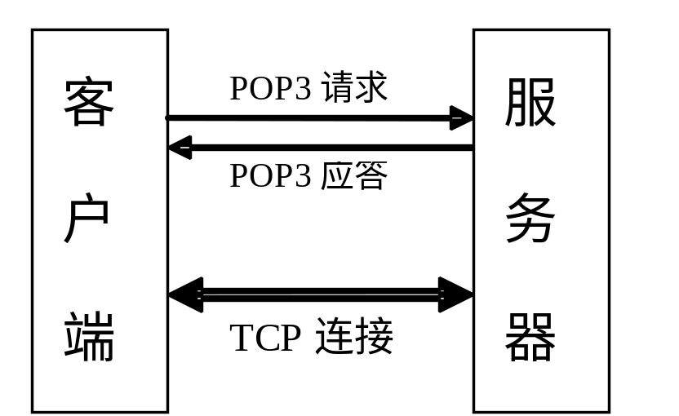
17.1.3 邮局协议POP3
邮件客户端通过SMTP服务器转发邮件时，需要采用SMTP协议把邮件传递给服务器。但邮件客户端从自己的信箱读取邮件时，采用的却是另外一种称为POP3（Post Office Protocol）的协议。POP3（Post Office Protocol 3），即邮局协议的第3个版本，它规定怎样将个人计算机连接到Internet的邮件服务器并下载电子邮件的协议。

Slide 6
17.1.4 Internet消息访问协议IMAP简介
IMAP（Internet Message Access Protocol，Internet消息访问协议）是由美国华盛顿大学所研发的一种邮件获取协议，在RFC3501标准文档中定义。
IMAP是一种应用层协议，运行在TCP/IP协议之上，默认使用的端口是143号端口。
1．在线和离线两种操作模式
2．用户信箱的多重连接
3．在线浏览
4．在服务器保留邮件的状态信息
5．支持多信箱
6．服务端搜索
7．良好的扩展机制
8．支持密文传输

Slide 7
17.2 Postfix邮件系统
Postfix在快速、易于管理和提供尽可能高的安全性等方面都进行了较好的考虑，同时与历史悠久的Sendmail邮件服务器保持了较好的兼容性，因此是架设Linux平台下的邮件服务器的较好选择。本节介绍了有关Postfix邮件服务器的特点、系统结构、安装和运行等内容。

Slide 8
17.2.1 Postfix概述
Postfix是一个由IBM资助、由Wietse Venema负责开发的自由软件工程产物，它的目的就是为用户提供除Sendmail之外的邮件服务器的选择。Postfix基于半驻留、互操作进程的体系结构，每个进程完成特定的任务，没有任何特定的进程衍生关系，使整个系统进程得到很好的保护。可靠性、安全性、高效率、灵活性、容易使用、兼容于Sendmail，是Postfix的设计目标。

Slide 9
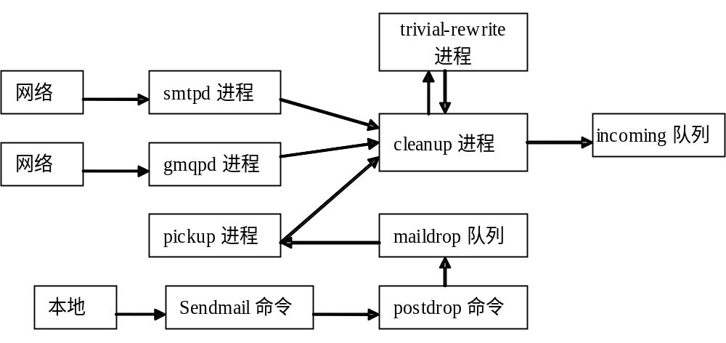
17.2.2 Postfix邮件系统结构
Postfix由十几个具有不同功能的半驻留进程组成，某一个特定的进程可以为其他进程提供特定的服务，为了安全起见，这些进程之间并无特定父进程和子进程关系。
1．邮件接收流程
2．邮件发送流程
3．其它进程

Slide 10
17.2.3 Postfix服务器软件的安装与运行
在RHEL5发行版中没有提供Postfix服务器软件的RPM包，因此需要通过Internet下载。为了能够使用更加灵活的安装方式，建议直接从http://www.postfix.org/download.html下载源代码进行安装，目前最新的版本是2.5.5版，文件名是postfix-2.5.5.tar.gz。

Slide 11
17.3 Postfix服务器的配置
Postfix服务器的配置相当复杂，而且要牵涉到很多邮件系统以外的知识，例如操作系统的用户认证、用户特权、数据库文件、DNS配置等。本节先从能实现基本功能的最简单配置着手，然后讲述邮件接收域、SMTP认证等内容。

Slide 12
17.3.1 Postfix服务器基本配置
Postfix系统安装完成后，所有的配置文件均存放在/etc/postfix目录，其中的main.cf是主配置文件。初始的main.cf配置内容已经可以让Postfix系统正常运行，但由于还没有指定一些必须的配置，因此还不能正常地收发邮件。
myhostname和mydomain选项决定了Postfix本身的主机名和域名，它们是配置文件中最基础的配置，很多其它的配置选项需要用到这两项配置。

Slide 13
17.3.2 Postfix邮件接收域
一般情况下，Postfix服务器只是一小部分邮件的最终目的地，这些邮件包括发往Postfix服务器所在主机的主机名和IP址的邮件，有时也包括发往主机名父域的邮件，这些域也称为规范域，在本地域地址类中进行定义。除了规范域外，Postfix也可以配置成是许多其它类型域的最终目的地，这些域和Postfix服务器的主机名没有直接联系，通常也称为托管域。托管域在虚拟别名域和虚拟邮箱域中定义。

Slide 14
17.3.3 配置SMTP认证
一台功能完整的邮件服务器应该允许用户发送邮件到任何地址，17.3.1小节所配置的Postfix服务没有采用认证机制，任何客户机都可以通过SMTP与Postfix服务器进行连接，然后通过RCPT命令要求Postfix服务器转发邮件到收件人的邮件服务器。这就意味着Internet上的任何机子，不需要账号就可以通过邮件服务器向任何信箱发送邮件。

Slide 15
17.4 Postfix与其它软件的集成
上一节介绍了Postfix服务器本身的配置，但Postfix只是承担了邮件系统中的MTA功能，一个完整的邮件系统还需要其它很多功能，如POP/IMAP服务、Web界面客户端、邮件账号存储在数据库中，以及过滤垃圾邮件等，这些功能Postfix软件并不具备，需要与其它软件配合才能实现。本节将介绍这些第三方软件的安装、运行和配置方法等内容。

Slide 16
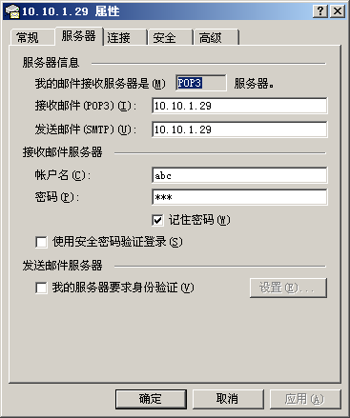
17.4.1 用vm-pop3d构建POP3服务器
Postfix服务器承担的是MTA角色，它可以把邮件投递到用户的信箱，在UNIX中，可以直接通过mail命令查看用户信箱中的邮件，但用户有时更希望能把邮件下载到自己的客户端，以便能以图形界面的形式进行浏览。

Slide 17
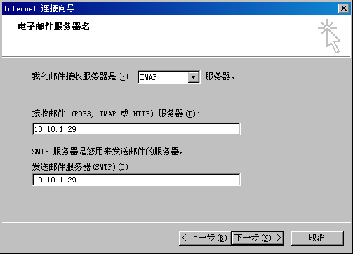
17.4.2 用Dovecot架设POP3和IMAP服务器
下面再介绍一款能同时提供POP3和IMAP服务的Dovecot软件，它也是一种可以在Linux下运行的开源软件，把安全作为主要的设计目标，而且速度快，占用内存小，配置简单，可以在各种规模的场合使用。

Slide 18
17.4.3 使用MySQL存储邮件账号
除了可以使用操作系统账号作为邮件账号以外，Postfix还可以使用其它形式存储邮件账号。一种是DBM或Berkeley DB格式的本地文件，还有一种是利用网络数据库。其中，使用网络数据库可以拥用更多、更方便的账号管理方法，也可以很方便地与其它软件集成。

Slide 19
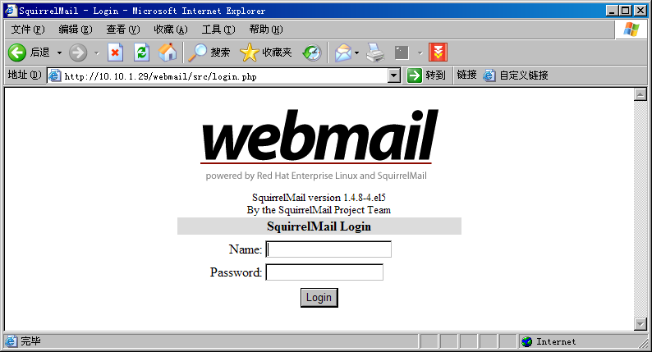
17.4.4 用Squirrelmail构建Web界面的邮件客户端
除了用Outlook Express、Foxmail等邮件客户端收发电子邮件外，还有一种流行的方式是使用Web界面的邮件客户端，它的优点是客户机上只需要有浏览器就可以了，不需要安装其它软件。

Slide 20
17.4.5 用procmail过滤邮件
Procmail是一个可以自定义的强大的邮件过虑工具。系统管理员可以通过在客户端或者服务器端配置Procmail来对付恼人的垃圾邮件。在RHEL5操作系统中，procmail邮件过滤程序一般默认已经安装，可以用以下命令查看。
# rpm -qa|grep procmail
procmail-3.22-17.1
#

Slide 21
17.5 小结
电子邮件是Internet上一项非常重要的应用，因此架设邮件服务器也是网络管理员经常要做的一项重要工作。本章首先介绍了有关邮件系统的工作原理，包括邮件系统的组成和传输流程、以及几种重要的邮件协议。接着讲述了Postfix邮件服务器的架设方法，包括它的系统结构介绍、服务器软件的安装、运行和配置方法。最后鉴于一个完整的邮件系统还需要集成其它一些软件，又介绍了Postfix与vm-pop3d、Dovecot、MySQL、Squirrelmail和procmail的集成方法。

